Slide 1
Les systèmes et supervisions bancaires au défi des risques climatiques Présentation à la Chaire Energie et Prospérité – 14 Novembre 2025
Frank TAIEB

Slide 2
Plan
Les défis posés
Les risques climatiques les fragilités des systèmes bancaires
Les politiques prudentielles et les marges de manœuvre
D’autres défis et enjeux
Conclusion

Slide 3
Les défis posés dans l’appréciation des risques financiers climatiques
Un risque intrinsèquement distinct des risques financiers
Des incertitudes nombreuses autour :
La tragédie des horizons
L’irréversibilité
La double matérialité
Le cumul des risques
La complexité des canaux de transmission
3
Notes:
des impacts multiples autour des conditions de vie, contextes socio économiques, des économies;
des relations entre risques physiques et risques de transition;
de l’existence de points de basculement qui peuvent conduire les systèmes à entrer dans des phases d’accélération et d’approfondissement des sinistres et des dommages réels;
de schémas de crises potentiellement nouveaux en raison de l’émergence récente de ces risques;
des facteurs technologiques, les évolutions des modes de production et de vie;
des jeux des acteurs et des décisions publiques, des accords et politiques des pays et des zones économiques.

Slide 4
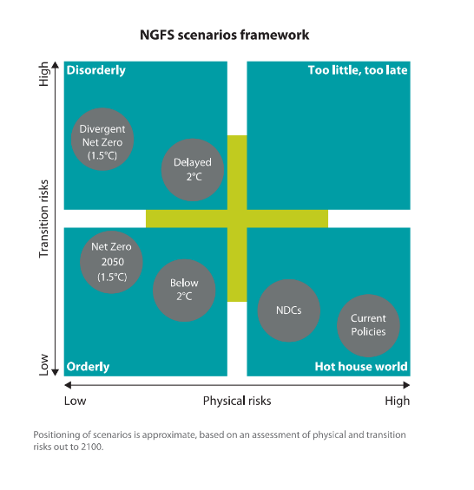
Les défis posés dans l’appréciation des risques financiers climatiques
scénarios : ex NGFS
Principes pour établir les analyses de risque et la définition des politiques climatiques :
transparence des acteurs en matière d’exposition climatique, de risques financiers climatiques et sur leurs trajectoires de décarbonation avec les mesures opérationnelles associées ;
horizon des risques et conséquences en matière notamment de rééquilibrage de portefeuilles ou de réactions vis à vis de chocs de confiance ou financiers ;
intégration des incertitudes dans les évaluations des crise, l’utilisation d’approches forward looking
climate risk driven – cf scénarios NGFS -
principe de précaution pour la gouvernance interne des risques et les supervisions prudentielles.

Slide 5
L’exercice Fit For 55
Impacts & discussion des hypothèses
Périmètre : banques, assurances, fonds de pension, fonds d’investissements
Trois scénarios à horizon de huit ans avec une période intermédiaire à 3 ans :
scénario de base : hypothèses centrales du scénario de référence (non stress exercices de l’EBA) à trois ans) + poursuite selon le scénario NGFS IV et alignement fit for 55
scénario adverse 1 : mêmes hypothèses sur 3 ans mais un scénario ‘’Run on Brown RoB’’ (désinvestissement du secteur financier vis-à-vis des firmes ‘’Brown’’) sur 5 ans ;
scénario adverse 2 : stress macro financier (type EBA) à 3ans et Run on Brown sur 5 ans
 | Premier impact |  |  | Second impact
 | Scenario de base | Adverse 1 | Adverse 2 | Scenario de base | Adverse 1 | Adverse 2
Banques | -5,8 | -6.7 | -10.9 | -5.8 | -6.8 | -11.0
Assurances | -2,2 | -5.2 | -18.8 | -2.9 | -6.9 | -23.3
IORP | -3,0 | -6.4 | -21.5 | Non inclus | Non Inclus- | Non Inclus-
Fonds d’investissement | -4,0 | -6.1 | -15.8 | -6.6 | -11.2 | -25.0
Total – système financier | -3,9 | -6.0 | -15.8 | -5.3 | -8.7 | -20.7
Notes:
le scénario de base intégrant les hypothèses centrales du scénario de référence (non stress) des exercices de l’EBA (à trois ans) et poursuite selon le scénario NGFS IV avec alignement des NDC ;
le premier scénario adverse (adverse 1) mêmes hypothèses que le scénario de base pour les trois premières années, mais diverge en année 4, avec un scénario ‘’Run on Brown RoB’’ qui a des impacts les années suivantes. Le RoB matérialise le désinvestissement brutal par le secteur financier vis-à-vis des firmes ‘’Brown’’ ;
le second scénario (adverse 2) adverse intègre un stress macro financier, selon les hypothèses des stress macroéconomiques de l’EBA, les trois premières années suivies du Run on Brown les années suivantes, avec un cumul de crises, macro économique et climatique.
Des pertes sensibles selon le scénario et l’intégration des effets de rétroaction avec sur 8 ans entre
entre 6 de 11%, des actifs des banques – sur 8 ans –.’’.
Entre
Remarques sur les hypothèses
le scénario IV est un scénario ‘’Hot World’’ à + 2,2°C sans rupture technologique majeure and utilisation moyenne des techniques décarbonées : quid conséquences alternative NGFS
l’étude suppose que pour les trois scénarios, les portefeuilles sont ajustés pour satisfaire les engagements de ‘’fit for 55
risques physiques

Slide 6
Les analyses de scénarios climatiques
‘’Lessons to be learnt’’
intégration jointe des risques physiques et de transition – par exemple à travers le cadre NGFS –
approches sectorielles avec intégration des firmes pour intégrer la sensibilité des entreprises aux risques de transition et physique ;
horizons supérieurs à 3 ans nécessaires donc hypothèses sur choix de portefeuille et bilan des banques
risques physiques : dimension géographique, causes de sinistre, biens et infrastructures, pertes
facteurs de risques significatifs mis en évidence
sensibilité des résultats aux scénarios – par exemple NGFS -
effets de feed back et de cumul de risques
pertes et baisse des ratios de solvabilité (de l’ordre de 4 points sur 4 ans Pays Bas risques de transition)
normalisation nécessaire des impacts – ratio de CET1, Pertes, .. -

Slide 7
Analyses de scénarios climatiques et stress test prudentiels : gap analysis

Slide 8
Les analyses de scénarios climatiques
Convergence avec les stress tests prudentiels
Des questions ouvertes :
horizon des exercices climatiques, à priori supérieur à 3 ans qui est celui des stress tests prudentiel ;
hypothèses du scénario central EBA avec intégration selon l’horizon des éléments climatiques – risques de transition et physiques – dont on connaît les impacts sur la croissance ;
hypothèses alternatives aux bilans constants et avec des ajustements – sous contrainte – climatiques des portefeuilles
facteurs économiques-climatiques dans les scénarios adverses : non ajustement des portefeuilles, choc prix carbone, Run on Brown, importance des risques physiques, dont on mesure l’importance dans les exercices effectués
En l’absence d’un dispositif transversal adapté, il revient pleinement aux acteurs bancaires d’intégrer (Pilier 2 P2R) ces risques et aux Superviseurs de contrôler l’état des dispositifs et des conséquences opérationnelles dans le pilotage des risques et des ressources financières des banques

Slide 9
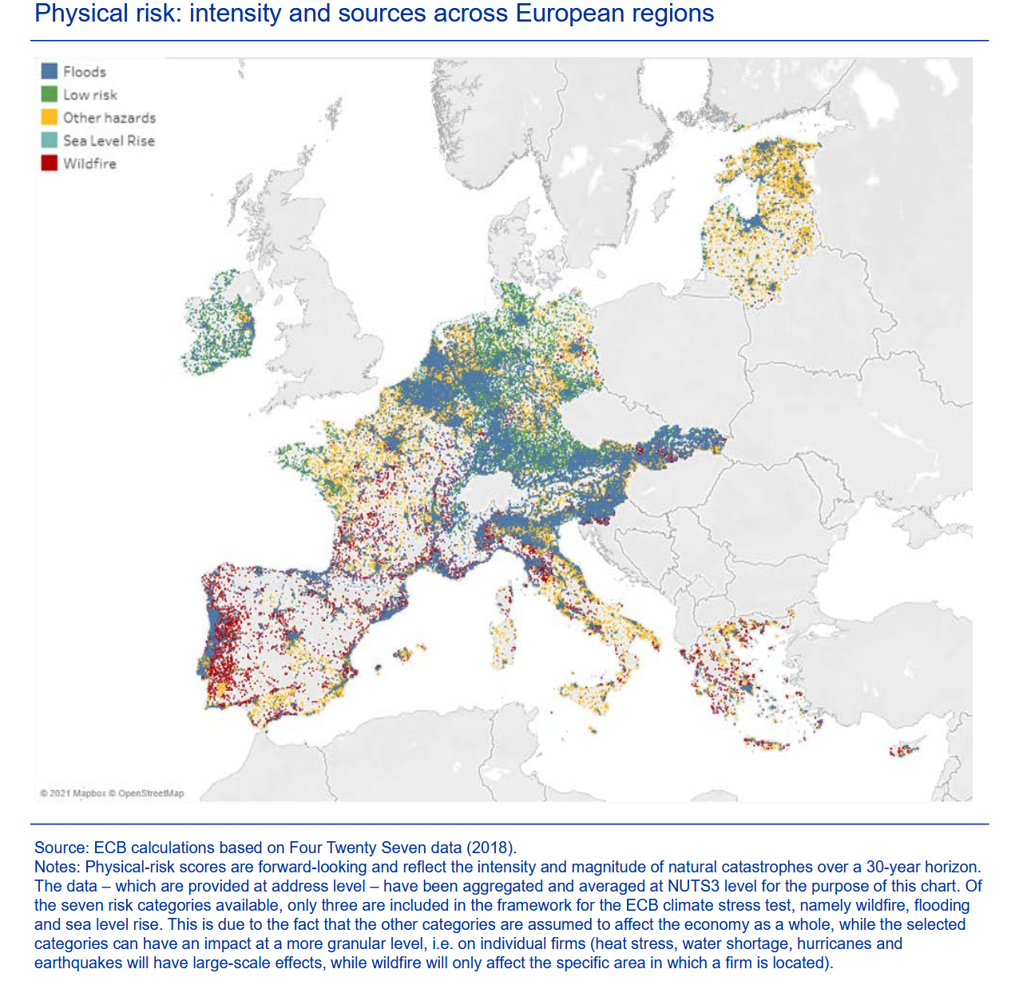
Facteurs de risques
Les risques immobiliers
Financement Immobilier résidentiel en Europe : 30 % du total des financements des banques aux entreprises non financières et aux ménages
Seconde source d’exposition aux risques de crédit, avec un montant de 4 Trilliards Euros.
Risque indirect : 25 % des prêts sont garantis par un collatéral immobilier
Décotes élevées selon les scénarios
Détérioration du risque et des portefeuilles
Défauts de paiement suite à sinistre
Augmentation des LTV
Frein au financement
Procyclicité sur offre de crédit (assurances et zones exposées
Indicateur d’exposition | Hypothèses choc de prix % hocs de prix (%)
 | Immobilier commercial CCRE | Immobilier résidentiel RRCE
Faible | -3 % | -4%
Bas | -8 % | -10%
Moyen | -16 % | -19%
Haut | -43 % | -45 %

Slide 10
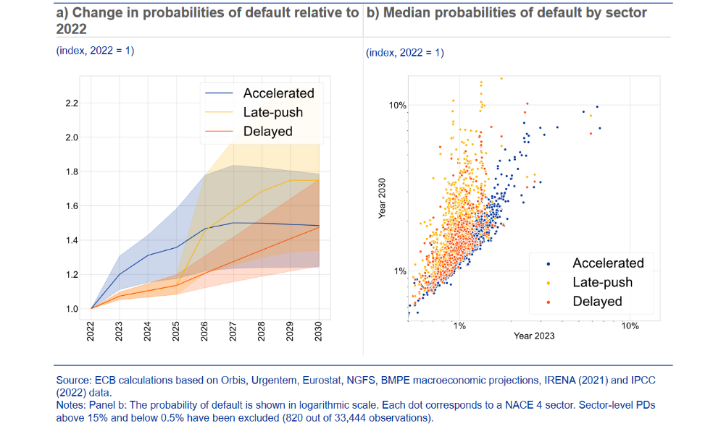
Facteurs de risques
Fragilités financières des entreprises
Détérioration des situations financières – modulée selon les scénarios envisagés - .
poids du risque de transition pour les entreprises :
des effets de « moyenne » selon les scénarios où une transition accélérée est plus risquée à court terme mais le devient moins à moyen terme, scénario ‘’late push’’ le plus défavorable,
dispersion élevée des situations individuelles entre les différents scénarios ce qui implique une évaluation granulaire des risques
Facteur d’échelle – indice – entre 1,2 et 2 sur 8 ans par rapport aux niveaux actuels des probabilités de défaut
Notes:
Facteurs risques physiques et de transition pour les ménages avec un impact sur leur revenu – détérioration et dispersion des qualités de crédit (BCE)
Poids du risque de transition pour les entreprises :
des effets de « moyenne » selon les scénarios où une transition accélérée est plus risquée à court terme mais le devient moins à moyen terme, scénario ‘’late push’’ le plus défavorable,
dispersion élevée des situations individuelles entre les différents scénarios ce qui implique une évaluation granulaire des risques
Facteur d’échelle – indice – entre 1,2 et 2 sur 8 ans par rapport aux niveaux actuels des probabilités de défaut

Slide 11
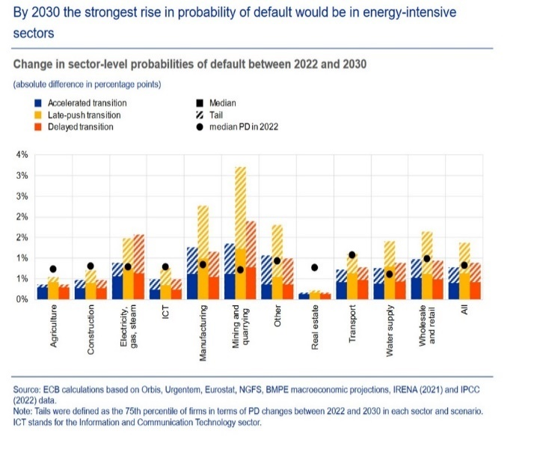
Facteurs de risques
Les risques sectoriels
Le risque de transition climatique est concentré vis-à-vis de secteurs à risques de transition
l’électricité, le gaz, la chaleur, le commerce de gros et de détail, l’industrie, les secteurs miniers et le secteur des transports
portefeuilles représentent 40 % des prêts
sensibilité des probabilités de défaut selon les scénarios et effet de ‘’tail’’ (en France probabilité de défaut moyenne est de 2,2 %)
Impacts EL et RWA

Slide 12
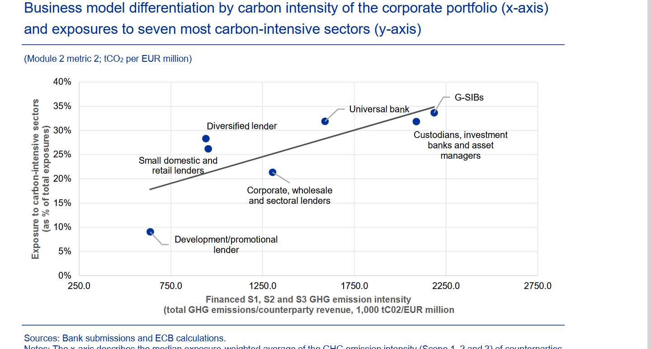
Facteurs de risque
Les concentrations
Le risque de transition climatique est concentré vis-à-vis de secteurs et au sein du système :
prêts secteurs risques de transition 40 % de leur portefeuille global et 42 % du portefeuille des Significant Institutions (source de revenu)
moins de 10% des banques représentent 90 % des expositions auprès des secteurs les plus intensifs en énergie.
Dans un scénario de transition tardive, 5 % des banques – Tail Banks - cumulent # 90 % des pertes moyennes, ces banques représentent de 80 % de l’ensemble des expositions de crédit.
Exposition des G SIB avec des financements des scopes 1 à 3 et part de 35 % des portefeuille une part des financements aux secteurs à haute intensité aux alentours de 35 %.

Slide 13
Supervision micro prudentielle
Les complexités et limites du Pilier 1 actuel
Matérialité et métriques pour ‘’capturer’’ les risques climatiques
risques physiques : évènements attribués et pertes financières
risques de transition : déterminants des risques crédit et autres indicateurs (expositions climatiques, non alignement)
Différenciation :
hiérarchie des risques et systèmes de ratings / ‘’composante’’ climatique
RWA : approche à un facteur sans intégration facteurs sectoriels et géographiques
Hypothèses évaluation risques de crédit
besoin forward looking alors que Bale basé sur historiques de défaut et de changement de rating
fondement ‘à travers le cycle’ historique intégrer effets de tendance ?
Horizon indicateurs réglementaires # court terme
Court terme pour le crédit – articulé sur probabilité à 1 an
Moins d’un an pour les risques
1 an pour les risques opérationnels

Slide 14
Supervision micro prudentielle
Les Piliers 2 et 3
Logique du Pilier 2 : risque imparfaitement appréhendé dans le Pilier 1
Politique de risques interne et adéquation des trajectoires d’alignement
Limites concentrations climatiques – banking et trading book -
Politique sectorielle
Expositions aux risques physiques
Non alignement portefeuille
Points clé de la gouvernance :
Appétit au risque : limites et indicateurs/ratios cibles
Capital et Liquidity Planning
Planification des ressources
Fondée sur les analyses de scénarios climatiques
Au-delà de 2-3 ans – cadre actuel –
Evolution du Capital Framework - stratégies financières et prudentielles -

Slide 15
Supervision micro prudentielle
Bilan
Mesures | Dispositif | Objectifs | Remarques
Facteur pénalisant de type RWA brown / incitatif Green | Pilier 1 Risques de crédit | Augmentation des pondérations RWA pour secteurs à fortes émissions de GES.. Limiter les financements de ces secteurs et les risques futurs Réduction des pondérations pour secteurs réducteurs de GES afin de faciliter l’offre de prêt pour les secteurs réalisant la transition | Complexité d’un calibrage pondération pour les actifs brown et green, et de son application. Necessite norme pour classification internationale green / brown.
Trajectoires | Pilotage des risques crédit, marché et opérationnels | Satisfaire aux obligations légales de la CRD6 (cf paquet CRR3/CRD6 2025) | Enjeu majeur pour le système et pour les banques – risques légaux -
Adaptation des systèmes de rating aux risques de climat | Pilier 1 Risques de crédit | Intégration des facteurs de risques climatiques dans la notation des entreprises et les systèmes de rating (notes, probabilités de défaut, LGD, . | Adaptation des systèmes de rating actuels. Intègre de facto une différenciation des risques à partir de l’échelle interne des ratings Nécessite de passer à des systèmes forward looking – cf IFRS – en intégrant les déterminants climatiques dans les modèles de crédits
Politique d’intégration des risques climatiques au sein de la gouvernance des risques | Pilier 2 et Pilier 1 | Intégration des risques et engagement climatiques de crédit depuis l’origination, risques de portefeuille et définition de limites adaptées – limites de concentration | Evolution dispositif risques de crédit / de marché / opérationnels etc aux risques climatiques
Politique sectorielle de concentration pour les risques climatiques | Pilier 2 | Identifier les risques de concentration (pays, secteurs, contreparties) selon les risques climatiques. | Définir des limites d’expositions sectorielles ou par contrepartie et de selon les risques climatiques identifiés.
Analyses de scenarios climatiques | Pilier 2 | Evaluer la résilience vis à vis de scénarios climatiques, identifier des sources de vulnérabilité. | Mesures d’éventuels besoin de capitalisation Intégration de la démarche et des résultats dans les approches ICAAP et ILAAP
Appétit aux risques | Pilier 2 | Objectifs climatiques selon les risques acceptables et également les engagements de neutralité carbone
ICAAP et ILAAP | Pilier 2 | Planification besoins en capital/liquidité | Avec risques climatiques / Horizon du risque
Allocation et limites de RWA | Pilier 2 | Limiter les RWA pour les portefeuilles ‘’browns’’ | Arbitrage risques/rentabilité et objectofs de DET
Pilier 3 | Pilier 3 | Transparence des informations dont financements et risques climatiques | Répond aux critères ESG et renseigne sur les efforts en matière de trajectoire et engagements climatiques

Slide 16
Supervision macro prudentielle
Bilan
 | Risques climatiques : éléments de politique macroprudentielle
Facteur de risque | Type d’instrument | Modalités | Commentaires
Procyclicité | Buffer contracyclique | Volet contracyclique de l’offre de prêt | A été défini pour limiter la procyclicité du secteur bancaire en augmentant les réserves en phase boom de cycle
Incertitude | Buffer conservatif toutes banques | Augmentation uniforme pour le secteur selon un taux CoB Cl à déterminer et applique à l’assiette de RWA | Application du principe de précaution Renforcement prudentielle de la capitalisation du secteur –
‘’Zones’’ identifiées de risques systémiques | Buffer de risque systémique | Renforcement ciblé des exigences en capital. | Flexibilité aux configurations de risques climatiques.
Etablissements d’Importance Systémique | G SIB and D SIB |  | Quid tail risks banks
Risques Boom & Bust de secteurs brown ou green. | Mesures vis-à-vis des emprunteurs (Borrower Based Measures) | Aménagement de la politique de crédit vis-à-vis d’emprunteurs ou de secteurs connus comme risqués. Limites de LTV, Maturités, Financements pour des secteurs risqués | Limite la forte croissance de l’endettement vis à vis de secteurs/contreparties à risques climatiques Flexibilité, mécanisme peut être élargi
Globalité des risques | Analyse de scénario climatiques | Evaluation du gap capital du secteur bancaire Détection des institutions de taille systémique fragilisées par les risques climatiques ou de tout autre risque de systéme Conséquences chocs macro financiers climatiques globaux Corrélations de risques entre secteurs financiers | Nouveaux schémas de crises financières basés sur des crises climatiques Detéction et prévention de risques macro prudentiels Dimensionnement de mesures de renforcement de capital Evaluation Gap de Capital Transversalité des approches et des politiques de supervision entre Banques, Assurances et Fonds

Slide 17
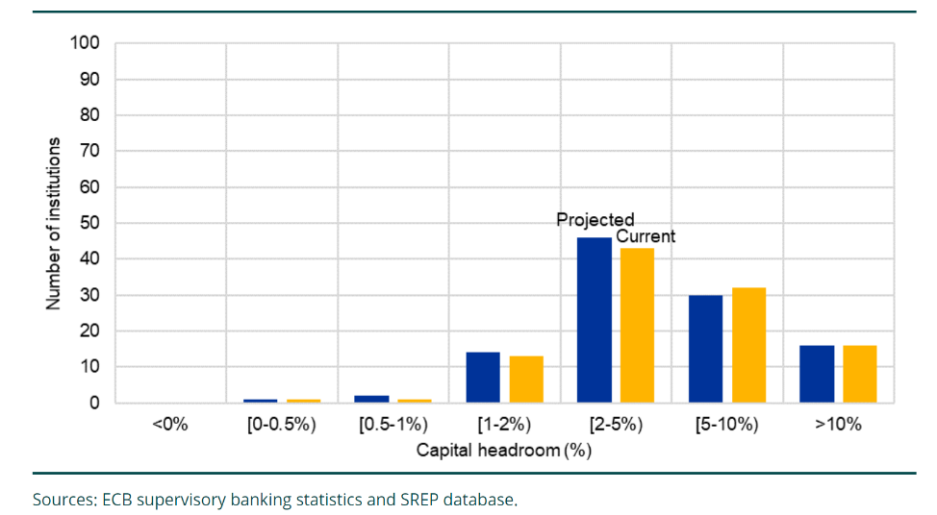
La capitalisation du secteur
La question des marges de manœuvre
Capacité des établissements à absorber :
Réduction du CET1 et augmentation RWA
Evolution de la réglementation (hausse des exigences)
Chocs et pertes de type stress test réglementaire/géopolitiques et climatiques
- Marges de manœuvre Headroom = CET1 - RWA[P1R+P2R+CoB+CBR+P2G]
- ‘’Tail’’ risk sous 2 à 3 % ? Comportement des ratios en cas de chocs (cf Stress Test Prudentiel EBA )
Notes:
Les buffers de capital – capital headrooms – sont déterminants :
distance to MDA de façon à augmenter l’écart entre le niveau actuel et le seuil de déclenchement des MDA
augmentation potentielle des risques
absorption ‘’unexpected shocks’’
hausse exigences
croissance de l’activité qui se matérialise par des hausses de RWA
ralentissement des résultats nets
réserves dividendes futurs
Headroom = CET1 - RWA[P1R+P2R+CoB+CBR+P2G]
Avec CET1 $≥$RWA[P1R+P2R+CoB+CBR+P2G]
P1R : Risques du Pilier 1
P2R : Risques et adéquation au titre du Pilier 2
Co B : Mesure conservative
P2G : Pilar 2 guideline
CBR : Somme des Buffers Cumulés
G SIB ou D SIB : Buffer de taille systémique
Sy B : Buffer risque systémique
Cy B : Buffer risques contracycliques
Arbitrage entre stratégies de versement de dividendes et de développement du capital Headroom

Slide 18
Politiques climatiques et politiques de supervisions
L’encombrement ‘’brown’’ des bilans bancaires
Risques :
exposition aux risques de crédit (concentration individuelle) des banques ;
frein à la recomposition de l’offre nécessaire pour la transition
dimension systémique en cas de choc de valeur des actifs (concentration du secteur)
diffusion des risques en cas de titrisation (non encadrée)
Adaptation des bilans bancaires à la montée des risques climatiques
l’encombrement ‘’brown’’ de leur bilan (stock)
les politiques d’origination des crédits (les flux) donc choix de financement entre secteurs/contreparties ‘’brown ou green’’
Apurement durable des bilans aller de pair avec une politique de financement adaptée – trajectoires et engagement durables -
Cantonnement des actifs – par exemple -
Structures adossées aux acteurs concernés
Supervisées base individuelle
Capitalisation par acteurs bancaires et investisseurs
Complément financement interne
Gestion en extinction
Transparence résultats, trajectoires classes d’actifs etc
Problème complexe tant que rentabilité ‘’actifs brown’’ sera élevée
Politique climatique : mécanisme ‘’taxe carbone’’ pour rééquilibrer en amont les rentabilités et éviter les effets d’éviction du secteur régulé au non régulé
Notes:
La constitution de structures d’échouage de ces actifs – bad banks – pourrait être ‘’privée’’ , possibilité que nous privilégions.
Les actifs browns portés par les banques seraient cédés aux filiales crées et financés par nouveau capital apporté par les banques et des dettes émises au passif, de façon à respecter les quatre ratios de supervision (Tier 1, Leverage, LCR, NSFR). Ces filiales opérationnelles et de plein droit, auraient une gouvernance opérationnelle engageant les responsabilités du management du Management Body de leurs maisons mères. Elles auraient des résultats consolidés avec leurs maisons mères (normes IFRS) et des comptes sociaux, des normes prudentielles qui au global en feraient des banques supervisées sur base individuelle devant rendre publics leurs comptes et les éléments de gestion en extinction des actifs qui y seraient cantonnés.
Il n’y aura pas une unique possibilité
Dans ce cadre, les risques d’une diffusion des actifs browns vers le secteur des NBFI, possible dès lors que des mesures ou contraintes d’exercent sur les banques régulées est réel, si les actifs et financements affichent toutes choses égales par ailleurs des rentabilités supérieures à celles des actifs green et si les contraintes en capital sont moins fortes.
Cette question a plus globalement trait aux politiques climatiques, en amont, qui devraient également reposer sur des éléments de taxe carbone destinés à intégrer dans les valorisations des actifs et des crédits les coûts futurs du changement climatique, pour rendre explicite et généraliser l’intégration des coûts de la transition et du changements, dans les évaluations des risques et des rentabilités financières des acteurs bancaires et des NBFI.

Slide 19
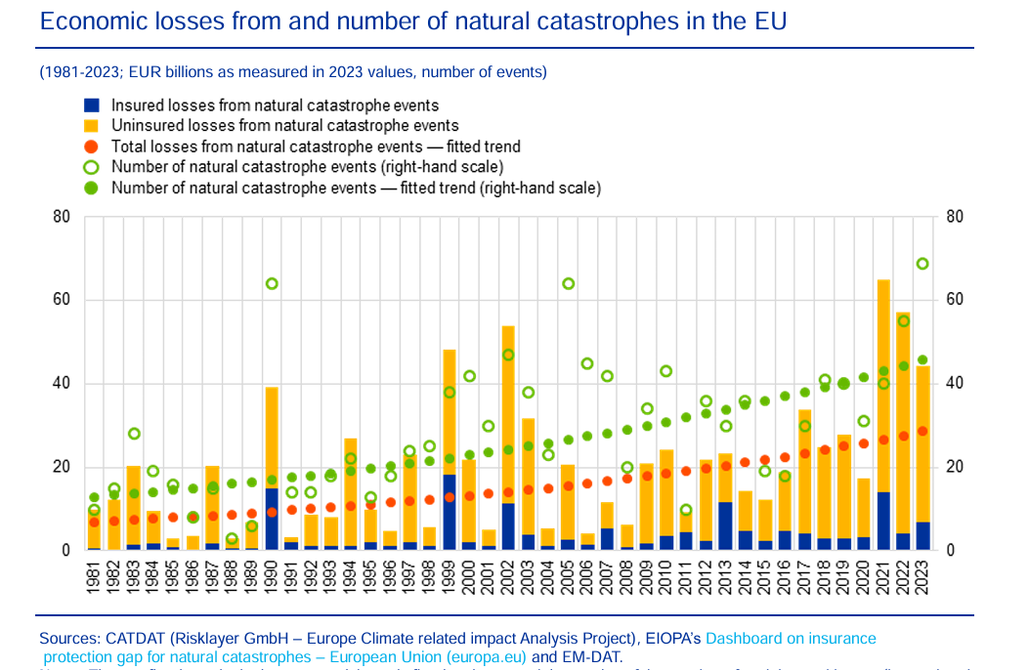
Politiques climatiques et politiques de supervisions
Les assurances
Effet de tendance depuis une décennie – fréquence et intensité –
Gap entre parts assurées et non assurée
Impact tarification
Couverture des zones assurées
Impact financement immobilier par exemple
Fragilisation du secteur et conséquences secteur bancaires

Slide 20
Politiques climatiques et politiques de supervisions
La transversalité des risques avec les NBFI

Slide 21
Conclusions
Fenêtre de temps étroite pour les réformes et aménagements de portefeuille
Risques physiques
Crises climatiques potentielles
Facteurs de risques transverses au secteur financier
Partage des risques : financement et assurances
Limites politiques prudentielles et importance des politiques climatiques en amont

Slide 22
Annexe : les chocs de Ratio en STT prudentiel

